Slide 1

Bienvenue à l’atelier
« Tous les chemins mènent à Pronote »

Slide 2
Faisons connaissance
Claire Bergé-Lallemant
Conseillère numérique
À la mairie de Peyruis

Slide 3



Tout un programme !
📖 Le livret scolaire unique
✔ ÉduConnect
📚 Scolarité Services
🦋

Slide 4
Le livret scolaire unique
Notes:
C’est un outil créé par l'Etat.
Il s'adresse aux parents de chaque élève.
Il permet de suivre l'élève du CP à la 3ème.

Slide 5
Le livret scolaire unique, on y trouve quoi ?
Bilans des cycles en cours et précédents : difficultés, acquis et progrès.

Slide 6
Le livret scolaire unique, on y trouve quoi ?
Bilans des cycles en cours et des précédents : difficultés, acquis et progrès.
Les attestations obtenues par l'élève.

Slide 7
Le livret scolaire unique, on y trouve quoi ?
Bilans des cycles en cours et précédents : difficultés, acquis et progrès.
Les attestations obtenues par l'élève.
Les notes, les appréciations et le bilan global.

Slide 8


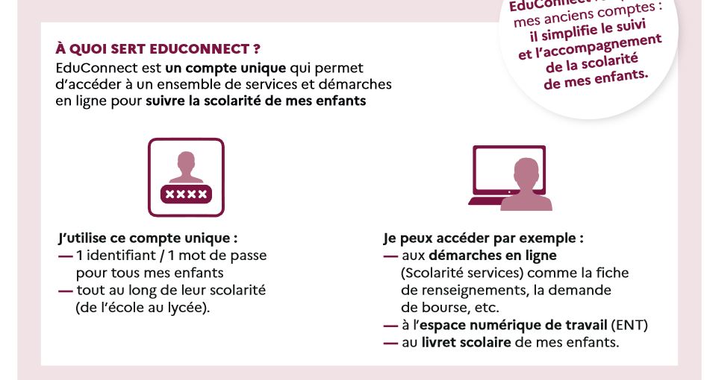
Le livret scolaire unique, on le trouve où ?
Maintenant, on y a accès en ligne !
🌐 educonnect.education.gouv.fr

Slide 9
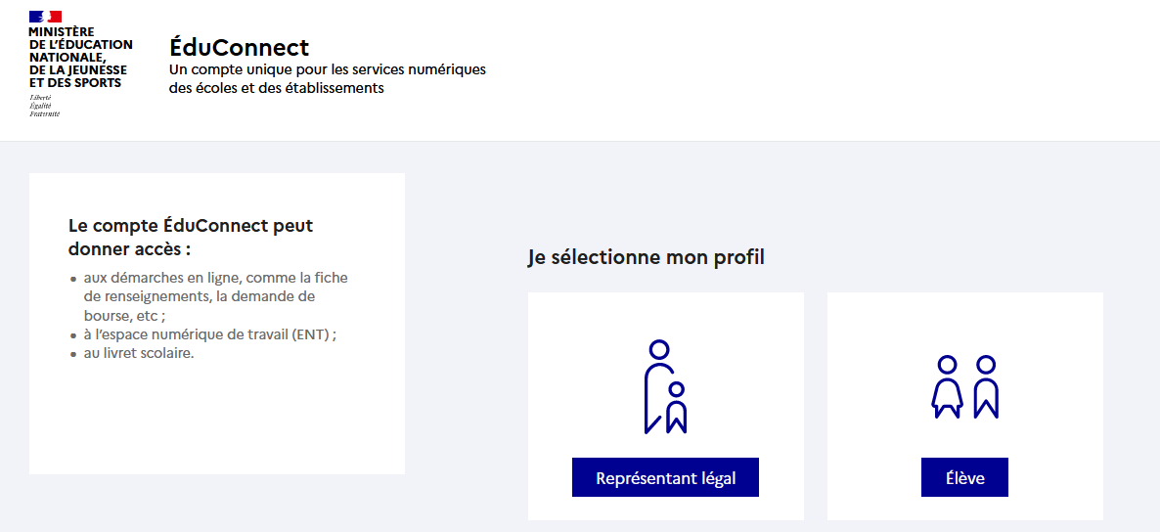
Le livret scolaire unique, on le trouve où ?
Maintenant, on y a accès en ligne !

Slide 10
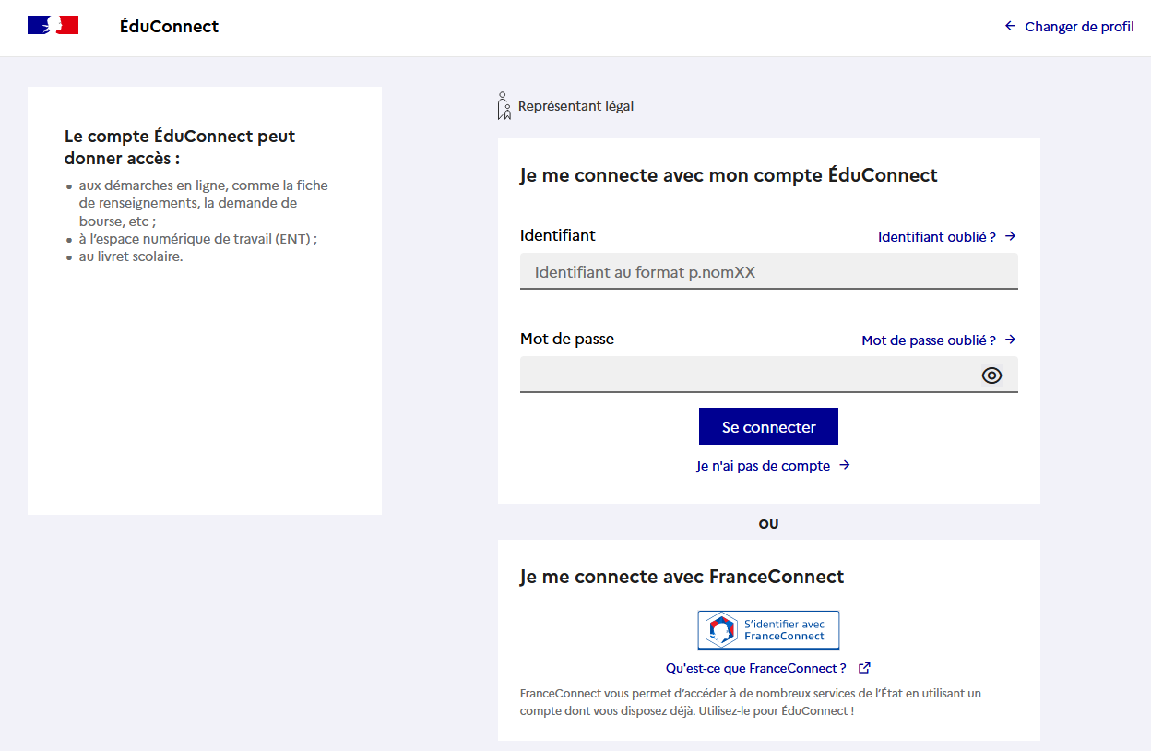
Le livret scolaire unique, on le trouve où ?
Je me connecte avec mon compte ÉduConnect ou mon compte FranceConnect
Pour créer mon compte la 1ère fois
Notes:
Compte éduconnect : grâce à mon nom, prénom, n° portable renseigné lors de l’inscription de mon enfant
Je vais recevoir un code sur mon téléphone pour pouvoir accéder à mon compte.

Slide 11

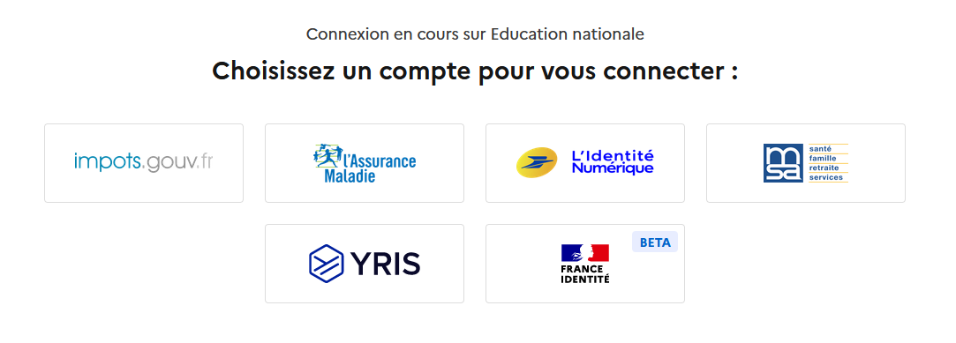
💡 France Connect : En bref !
👉 Pour se connecter, choisir un compte que l'on connaît parmi ceux disponibles : le compte impots.gouv.fr, ameli.fr, l’Identité Numérique, France Identité et moi, msa.fr, Yris.

Slide 12

💡 France Connect : En bref !
🌐 Se rendre sur un service en ligne
🖱 Cliquer sur l
🔑 Avoir un compte sur un des 5 services
et choisir son service clé
🖊 Entrer ses identifiants et mot de passe
✔Confirmer son identité et se connecter
❗ Sur un ordinateur public, penser à se déconnecter en partant

Slide 13
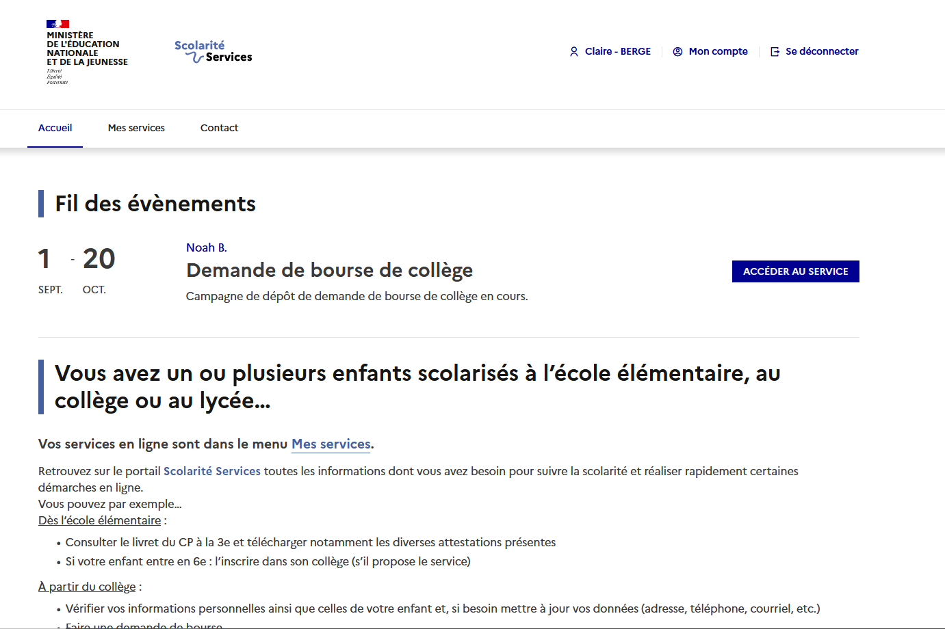
📚 « Scolarité services »
Prénom N.
C’est le site pour les démarches liées à l’éducation nationale :

Slide 14
📚 « Scolarité services »
Prénom N.
C’est le site pour les démarches liées à l’éducation nationale :
👉Fiche de renseignement

Slide 15
📚 « Scolarité services »
Prénom N.
C’est le site pour les démarches liées à l’éducation nationale :
👉Fiche de renseignement
👉 Demande de bourse...

Slide 16
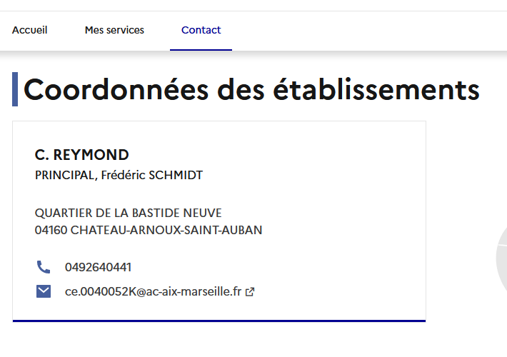
📚 « Scolarité services »
Je retrouve l’établissement de mon enfant
Prénom N.

Slide 17
📚 « Scolarité services »
Mes informations personnelles
Prénom N.

Slide 18

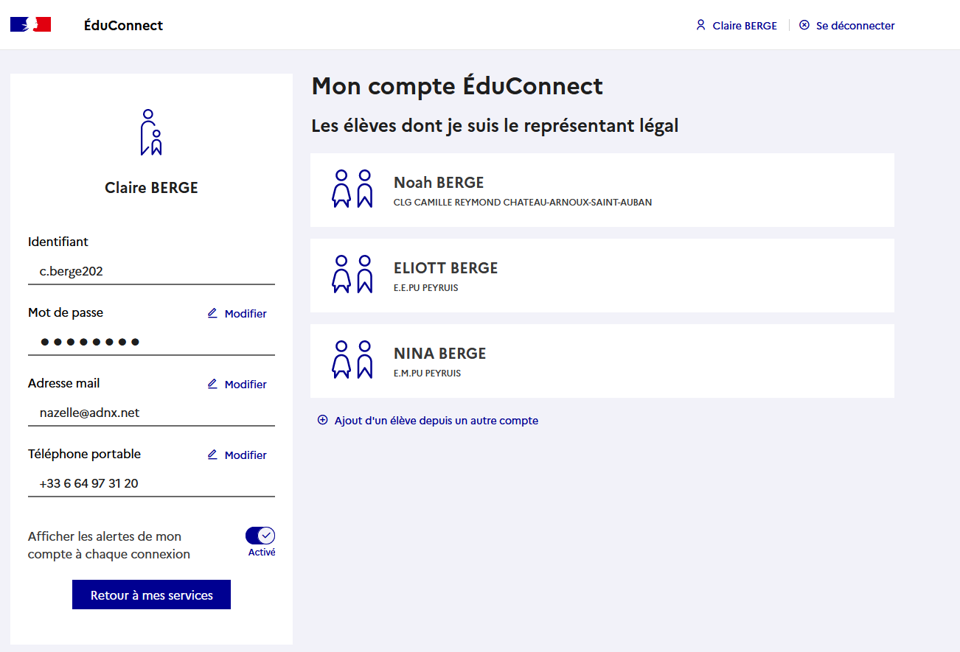
📚 « Scolarité services »
Mes informations personnelles
1er enfant
c.berge22
2ème enfant
3ème enfant
test@orange.fr
+33 6 12 34 56 78

Slide 19
📚 « Scolarité services »
Si je suis sur un ordinateur public, je pense bien à me déconnecter quand j’ai fini
Prénom N.

Slide 20
📚 « Scolarité services »
Prénom N.
Dernières actualités. En début d’année, raccourci pour aller faire une demande de bourse

Slide 21
📚 « Scolarité services »
Tous les services liés à mon compte
Prénom N.

Slide 22
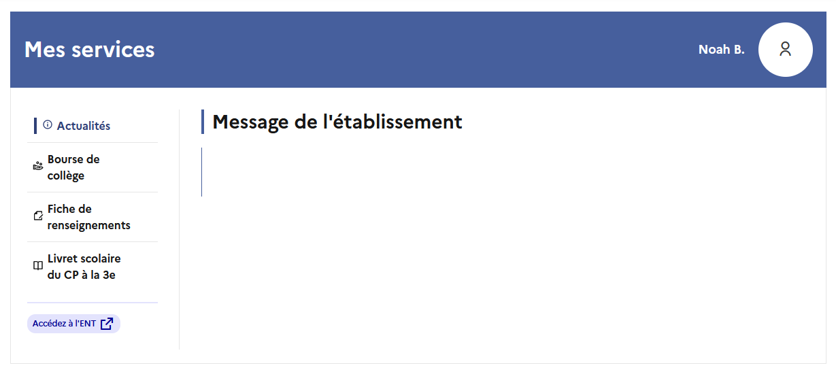
📚 « Scolarité services »
Nom de l’enfant dont nous consultons le compte 👉
Prénom N.
Permet de faire sa demande de bourse (papier ou en ligne)

Slide 23
📚 « Scolarité services »
Nom de l’enfant dont nous consultons le compte 👉
Prénom N.
Permet de faire sa demande de bourse (papier ou en ligne)
On y retrouve la fiche de notre enfant et la nôtre

Slide 24
📚 « Scolarité services »
Nom de l’enfant dont nous consultons le compte 👉
Prénom N.
Permet de faire sa demande de bourse (papier ou en ligne)
On y retrouve la fiche de notre enfant et la nôtre
On peut y consulter et télécharger les bilans de notre enfant : du CP à la troisième.

Slide 25
📚 « Scolarité services »
Nom de l’enfant dont nous consultons le compte 👉
Prénom N.
Permet de faire sa demande de bourse (papier ou en ligne)
On y retrouve la fiche de notre enfant et la nôtre
On peut y consulter et télécharger les bilans de notre enfant : du CP à la troisième.
On accède (enfin) à l’ENT !! 🎉
Notes:
Quand je clique sur «ENT», cela ouvre un nouvel onglet dans mon navigateur

Slide 26
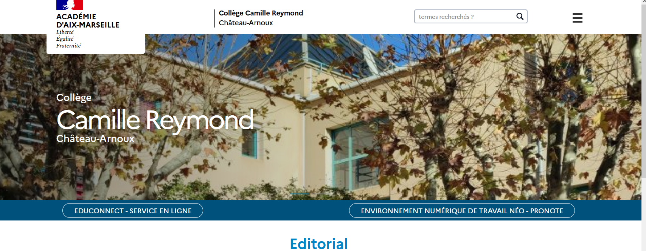
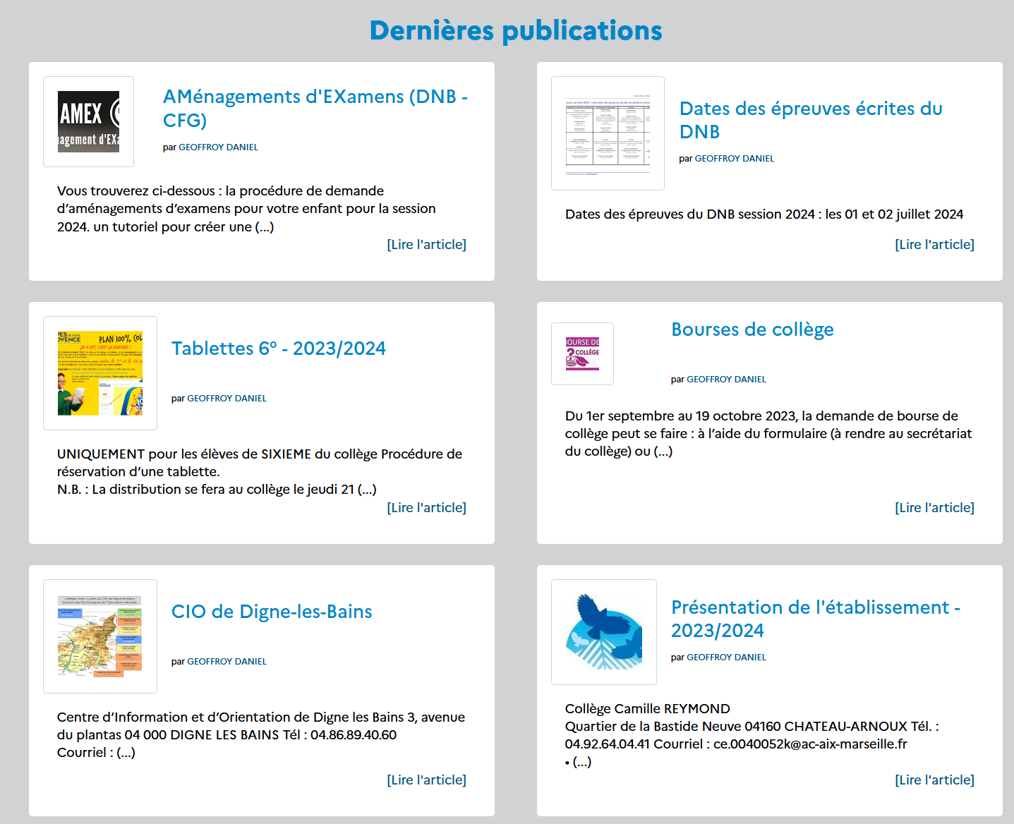
Le site du collège, on y trouve quoi ?
👉 Mis à jour régulièrement,
Pour y retrouver l’actualité du collège
👉 un accès direct à EduConnect
👉 Un accès direct à Néo

Slide 27
Néo, c’est quoi ?

Slide 28
Néo, c’est quoi ?
Notes:
Environnement Numérique de Travail

Slide 29
Néo, on y trouve quoi ?
💡 C’est l'équivalent d’un bureau virtuel accessible via internet.
On y trouve :

Slide 30
Néo, on y trouve quoi ?
💡 C’est l'équivalent d’un bureau virtuel accessible via internet.
On y trouve :
Une messagerie

Slide 31
Néo, on y trouve quoi ?
💡 C’est l'équivalent d’un bureau virtuel accessible via internet.
On y trouve :
Une messagerie
Un agenda

Slide 32
Néo, on y trouve quoi ?
💡 C’est l'équivalent d’un bureau virtuel accessible via internet.
On y trouve :
Une messagerie
Un agenda
Des contacts

Slide 33
Néo, on y trouve quoi ?
💡 C’est l'équivalent d’un bureau virtuel accessible via internet.
On y trouve :
Une messagerie
Un agenda
Des contacts
Les paramètres généraux

Slide 34
Néo, on y trouve quoi ?
💡 C’est l'équivalent d’un bureau virtuel accessible via internet.
On y trouve :
Une messagerie
Un agenda
Des contacts
Les paramètres généraux
Un accès à Pronote

Slide 35
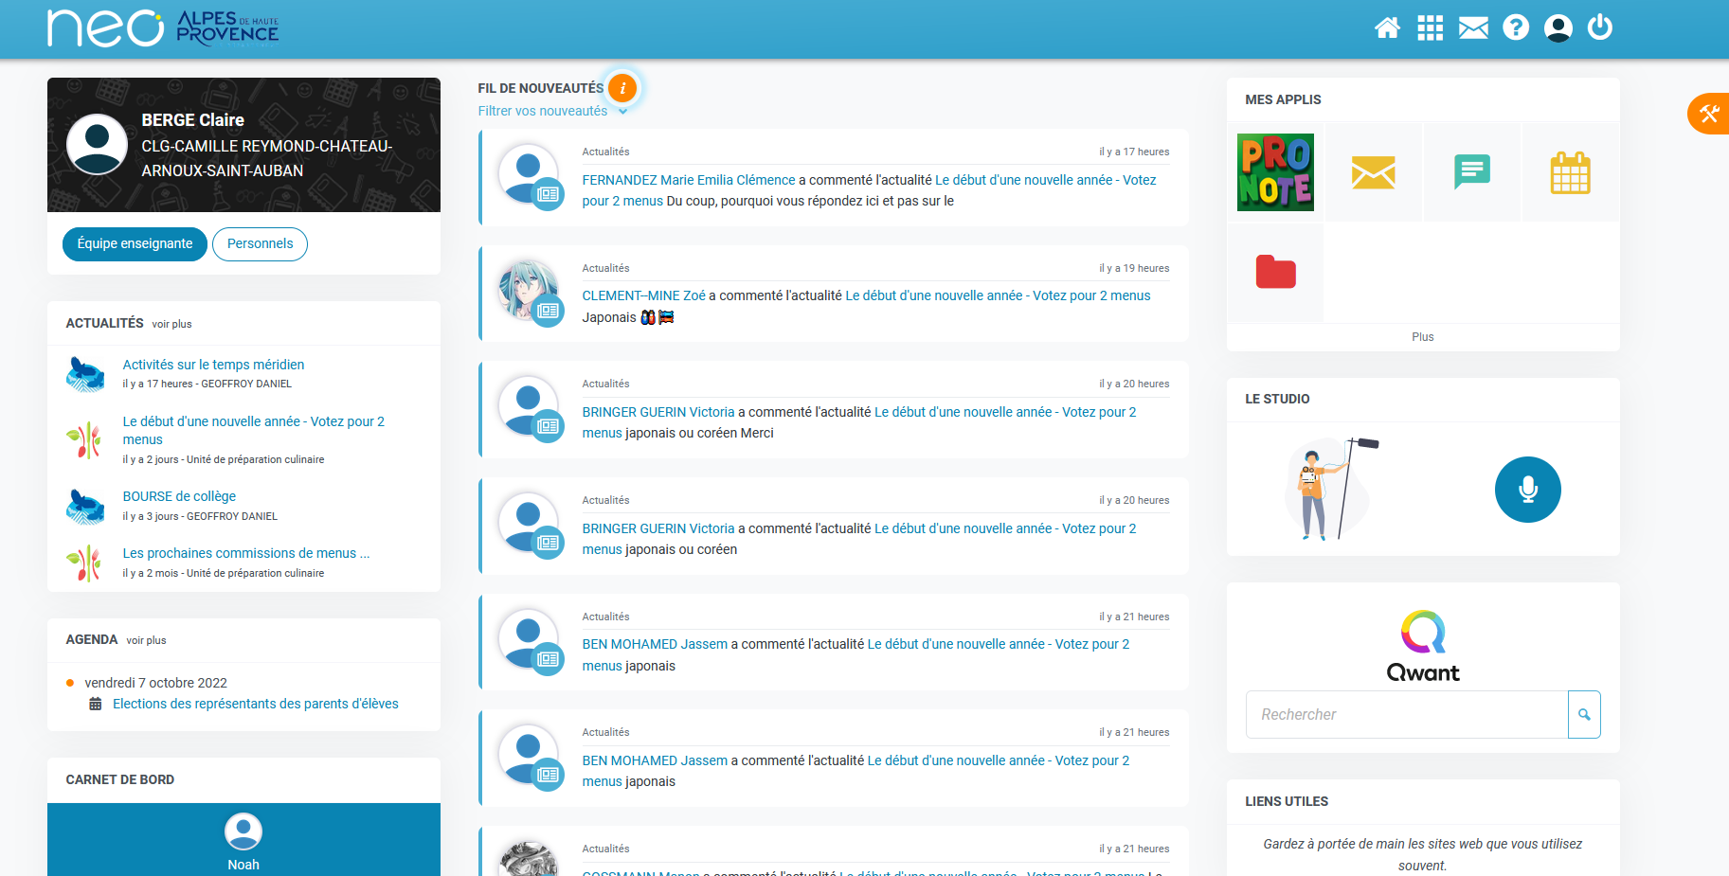
Néo, on y trouve quoi ?
Enfant

Slide 36
Mon compte
Pour se déconnecter
Pour revenir à l’accueil
Messagerie interne propre au collège
Mon compte
Nos outils préférés
Aide
Options d’affichage de la page
Les dernières infos publiées
Les prochains rdv
Infos de mon enfant
Enfant
Notes:
Toues les catégories sont cliquables et vous emmènent sur la page concernée

Slide 37
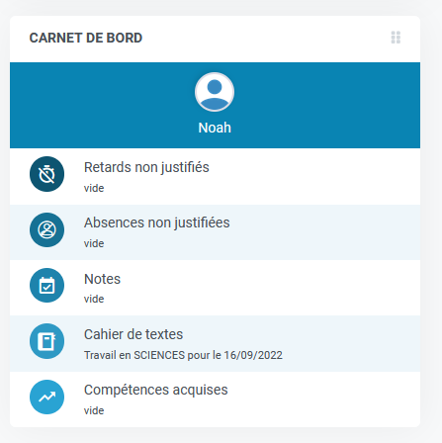
Permet de « ranger » votre page d’accueil Néo comme vous le souhaitez.
💡 Maintenez cliqué et déplacez les cadres
Enfant
N…
Chaque catégorie est cliquable et vous donne accès aux informations citées.

Slide 38
Néo, on y trouve quoi ?
Zoom sur Pronote
🥳🥳🥳
Enfant
Notes:
Quand je clique sur « pronote », cela ouvre un nouvel onglet dans mon navigateur

Slide 39
Pronote, c’est quoi ?

Slide 40
Pronote, c’est quoi ?
Un accès à des informations sur la scolarité de vos enfants

Slide 41
Pronote, c’est quoi ?
Un accès à des informations sur la scolarité de vos enfants
👉 Sur ordinateur

Slide 42
Pronote, c’est quoi ?
Un accès à des informations sur la scolarité de vos enfants
👉 Sur ordinateur
👉 Via une application

Slide 43
Pronote, c’est quoi ?
Un accès à des informations sur la scolarité de vos enfants
🤔 Et on y trouve quoi ?

Slide 44
Pronote, c’est quoi ?
Un outil qui permet de…
👉 Trouver des informations sur l’établissement

Slide 45
Pronote, c’est quoi ?
Un outil qui permet de…
👉 Trouver des informations sur l’établissement
👉 Prendre rdv avec des enseignants

Slide 46
Pronote, c’est quoi ?
Un outil qui permet de…
👉 Trouver des informations sur l’établissement
👉 Prendre rdv avec des enseignants
👉 Consulter l’emploi du temps

Slide 47
Pronote, c’est quoi ?
Un outil qui permet de…
👉 Trouver des informations sur l’établissement
👉 Prendre rdv avec des enseignants
👉 Consulter l’emploi du temps
👉 Retrouver les devoirs à faire

Slide 48
Pronote, c’est quoi ?
Un outil qui permet de…
👉 Trouver des informations sur l’établissement
👉 Prendre rdv avec des enseignants
👉 Consulter l’emploi du temps
👉 Retrouver les devoirs à faire
👉 Être informé·e des retards et des absences de son enfant

Slide 49
Pronote, c’est quoi ?
Un outil qui permet de…
👉 Trouver des informations sur l’établissement
👉 Prendre rdv avec des enseignants
👉 Consulter l’emploi du temps
👉 Retrouver les devoirs à faire
👉 Être informé·e des retards et des absences de son enfant
👉 Connaître ses notes

Slide 50
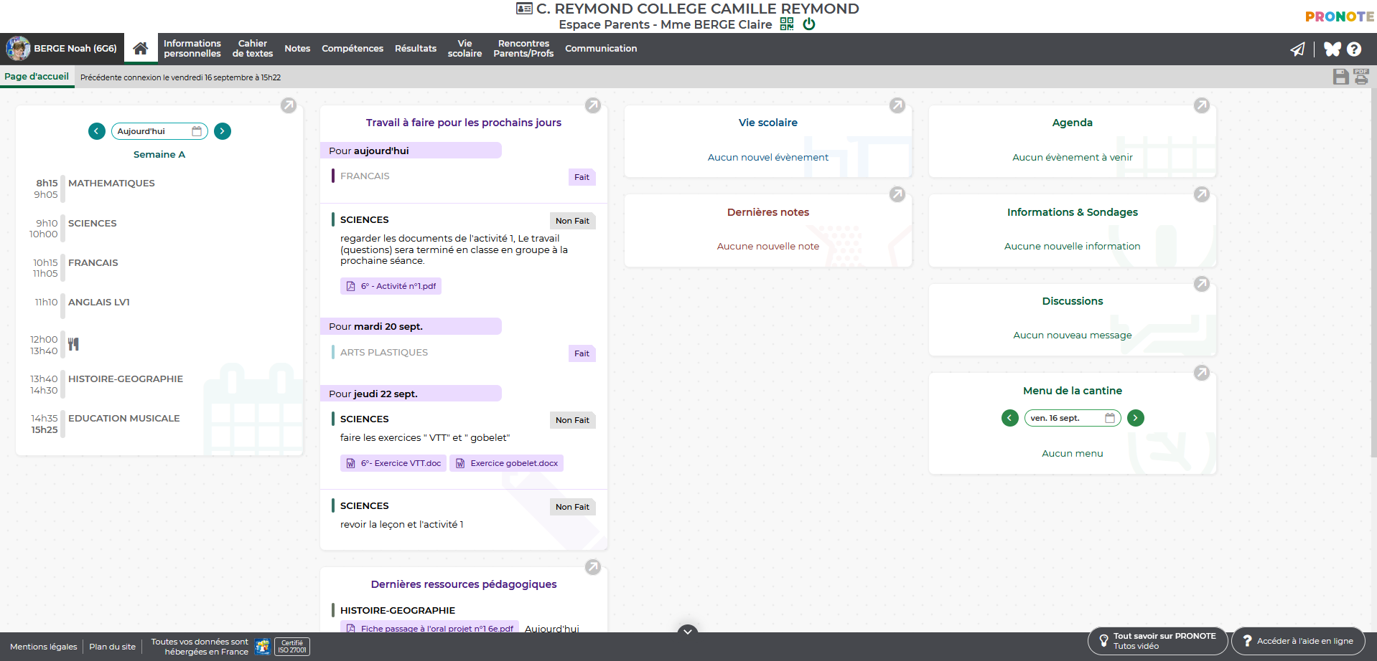
Pronote, c’est quoi ?
Je sélectionne mon enfant
Page d’accueil
Pour contacter les enseignants de mon enfant et le personnel du collège
Pour se déconnecter
Nom Prénom (classe)
Pour configurer l’application
Notifications
Devoirs à faire
Emploi du temps du jour
Permet d’accéder à la catégorie nommée
Cours à télécharger
Des tutos pour utiliser Pronote
Démo Pronote

Slide 51
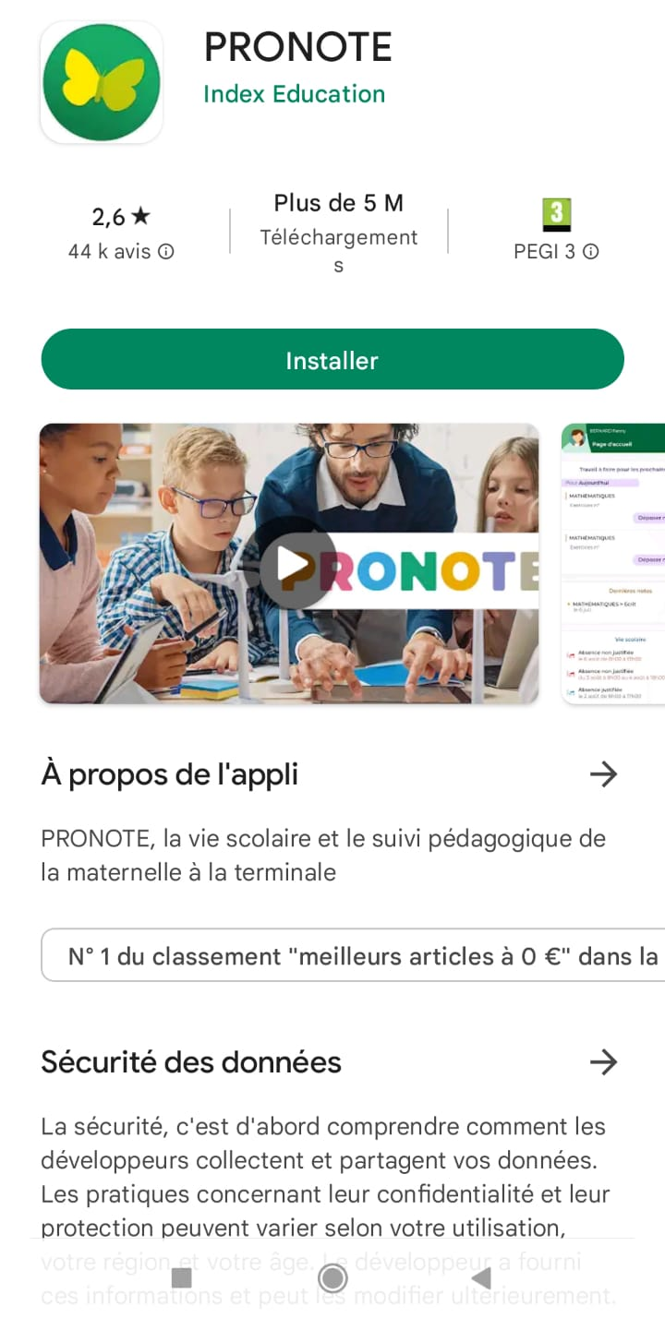
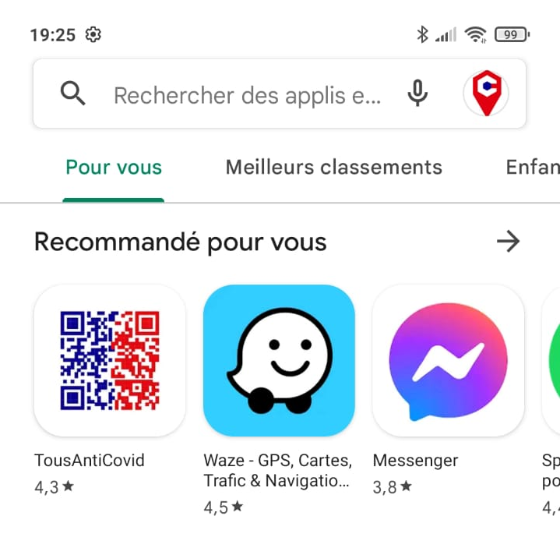


Pronote, l’application!
Comment télécharger l’application ?
2
3
👉 Cliquer sur « installer », le smartphone fait le reste du travail tout seul !
1
Rendez-vous sur le
« Playstore »
l’« Appstore » ?
ou
👉 Faire une recherche dans le « store »
👉 Choisir l’application « Pronote »
4
💡 Elle apparaît sur votre bureau !

Slide 52
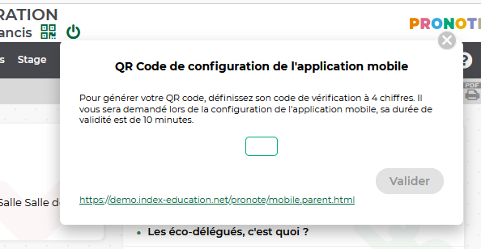
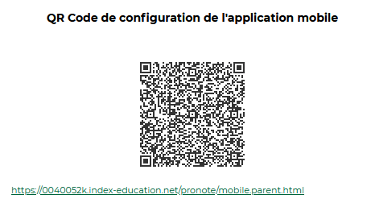
Pronote, l’application?
Comment paramétrer l’application ?
👉Connectez-vous au site de l’ENT sur un ordinateur
👉 Cliquez sur le QR code
👉 Choisissez un code provisoire à 4 chiffres
👉 Validez
👉 Cela vous crée un QR code personnel,
valable 10 minutes
👉 Ouvrez l’application sur votre smartphone

Slide 53
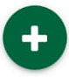
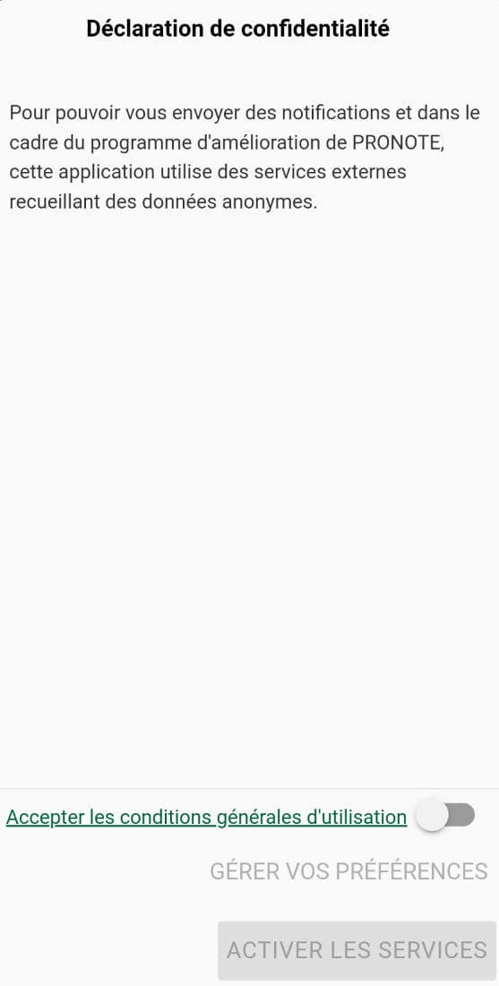
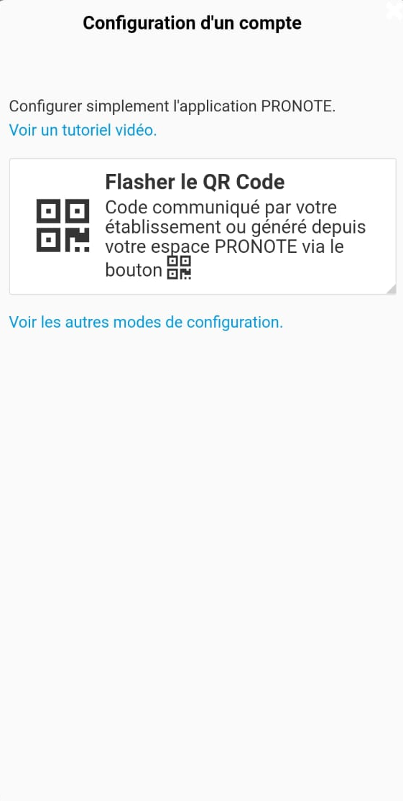
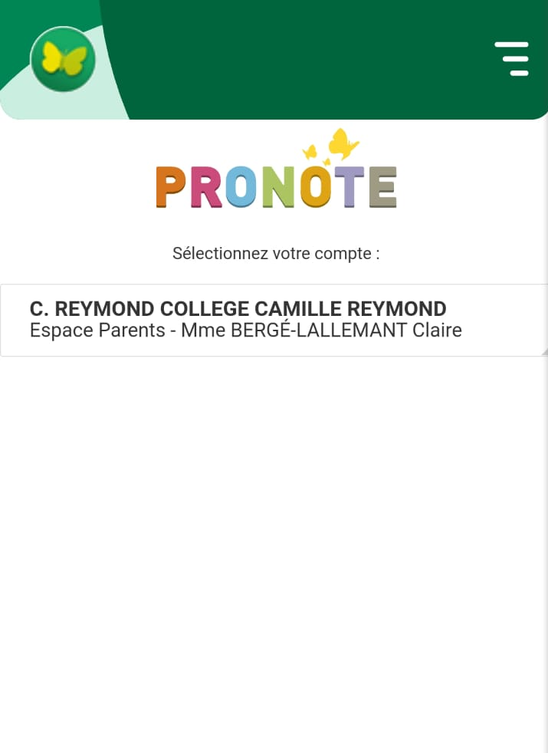
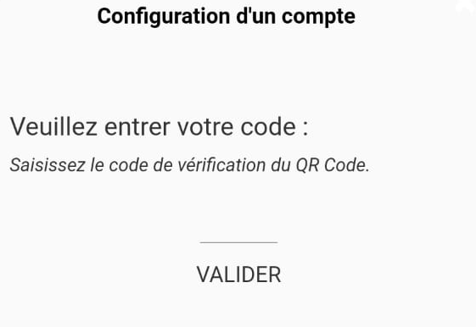
Pronote, l’application?
👉 Acceptez les conditions générales d’utilisation
👉 Cliquez sur le + , puis sur « flasher le QR code »
1
2
👉 Cliquez sur votre compte et acceptez d’être automatiquement connecté
5
👉 Entrez le code que vous avez choisi
4
🎉🎉 Vous êtes dans l’application Pronote pour votre enfant.
👉 Flashez le QR code (présent sur votre ordinateur)
3
💡 Les prochaines fois, vous arrivez directement à l’étape
5

Slide 54
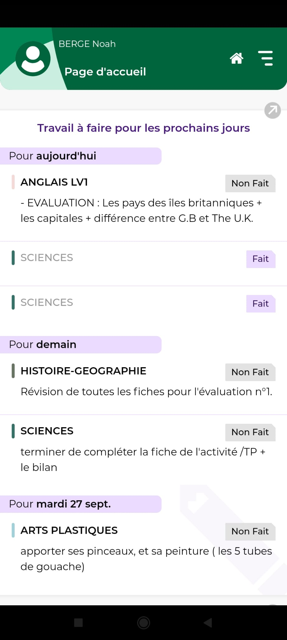
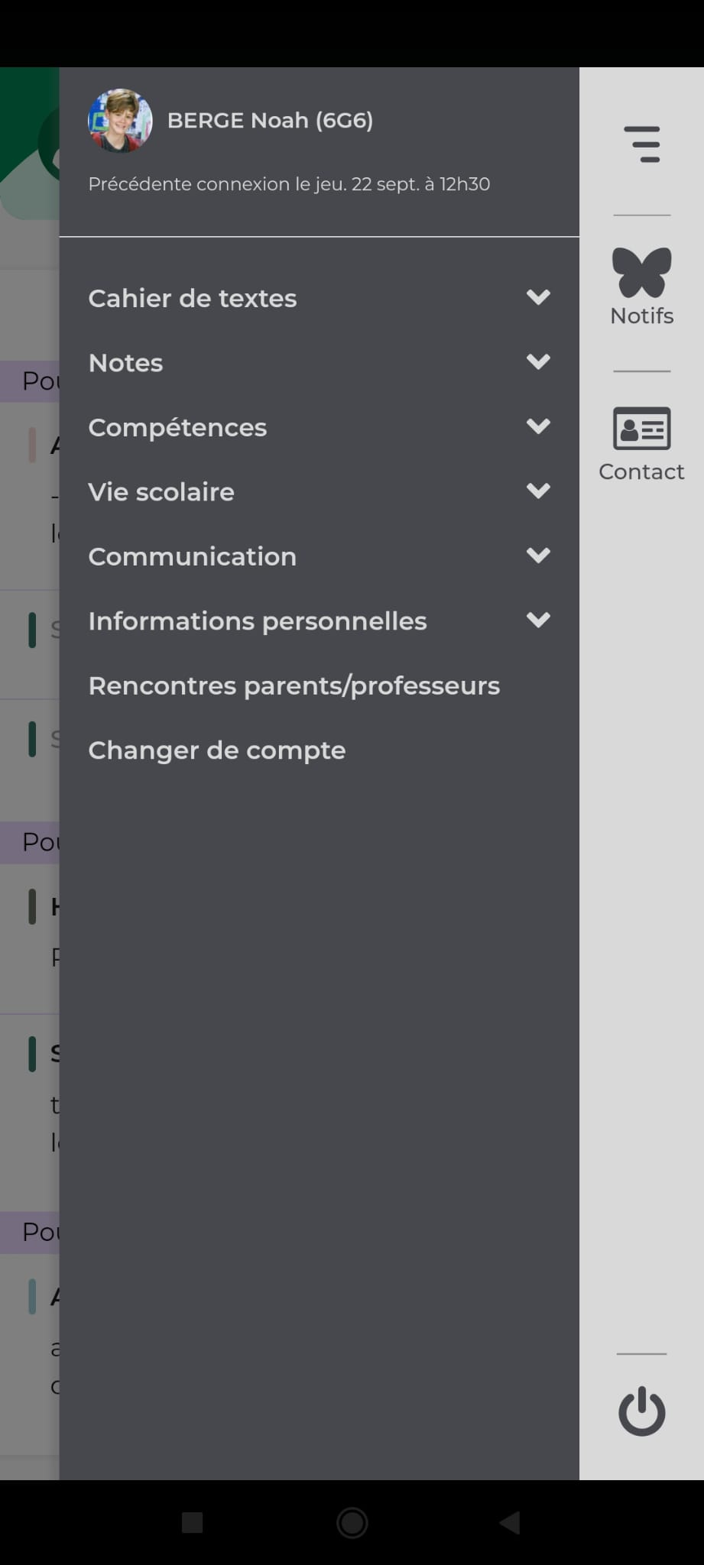
Pronote, l’application!
Ça ressemble à quoi ?
NOM Prénom
NOM Prénom (classe)
👉 pour retrouver tous les outils de Pronote
👉 pour revenir à la page d’accueil où que vous soyiez

Slide 55
Place à la manipulation !
👉 Créer votre compte
👉 Accéder à Néo
👉 Choisir ses applications favorites
👉 accéder à Pronote
👉 Aller sur le cahier de texte de votre enfant
👉 Configurer l’accès sur votre application

Slide 56
Synthèse
💡 Avez-vous des questions ?

Slide 57

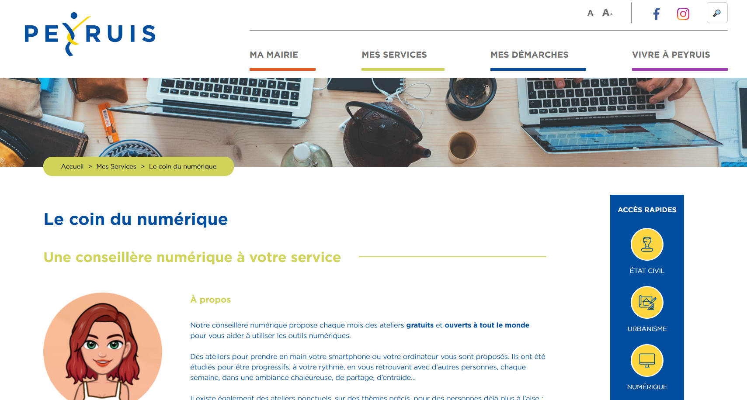
Synthèse
Retrouvez des informations et des aides sur le site de la mairie de Peyruis
www.peyruis.fr =>

Slide 58

MERCI
Et à très bientôt !
Cet atelier est inspiré de la formation proposée par WeTechCare sur
Notes:
Tutoiements ?
On s’écoute
Pas de jugement
Respect, tolérance
IL N’Y A PAS DE QUESTIONS BÊTES : n’hésitez pas à me poser des questions

